Slide 1
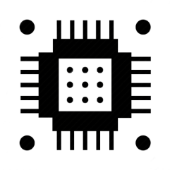



CÔNG TY TNHH KỸ THUẬT TAPIT
MODULE 2: TỔNG QUAN VỀ NODEMCU
NGÔ VĂN TRUNG
0707.899.555
vantrung1001@gmail.com
fb.com/trungngo.dtvt

Slide 2
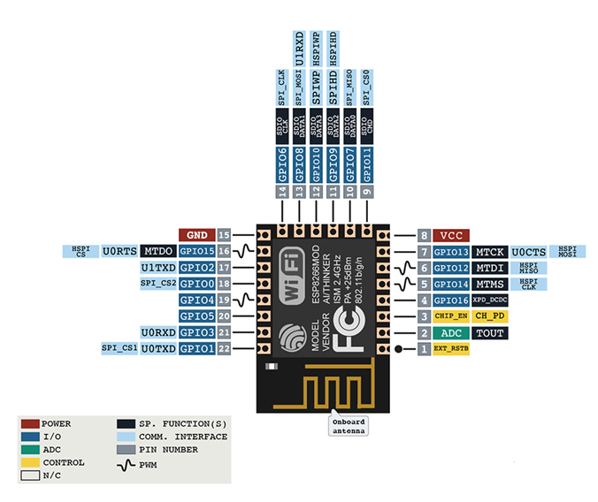
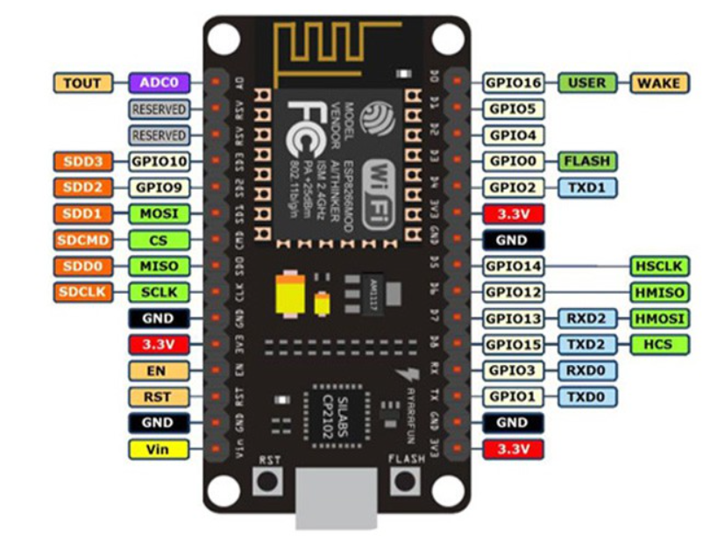
KIT NODEMCU & MODULE ESP8266
NODEMCU
ESP8266

Slide 3
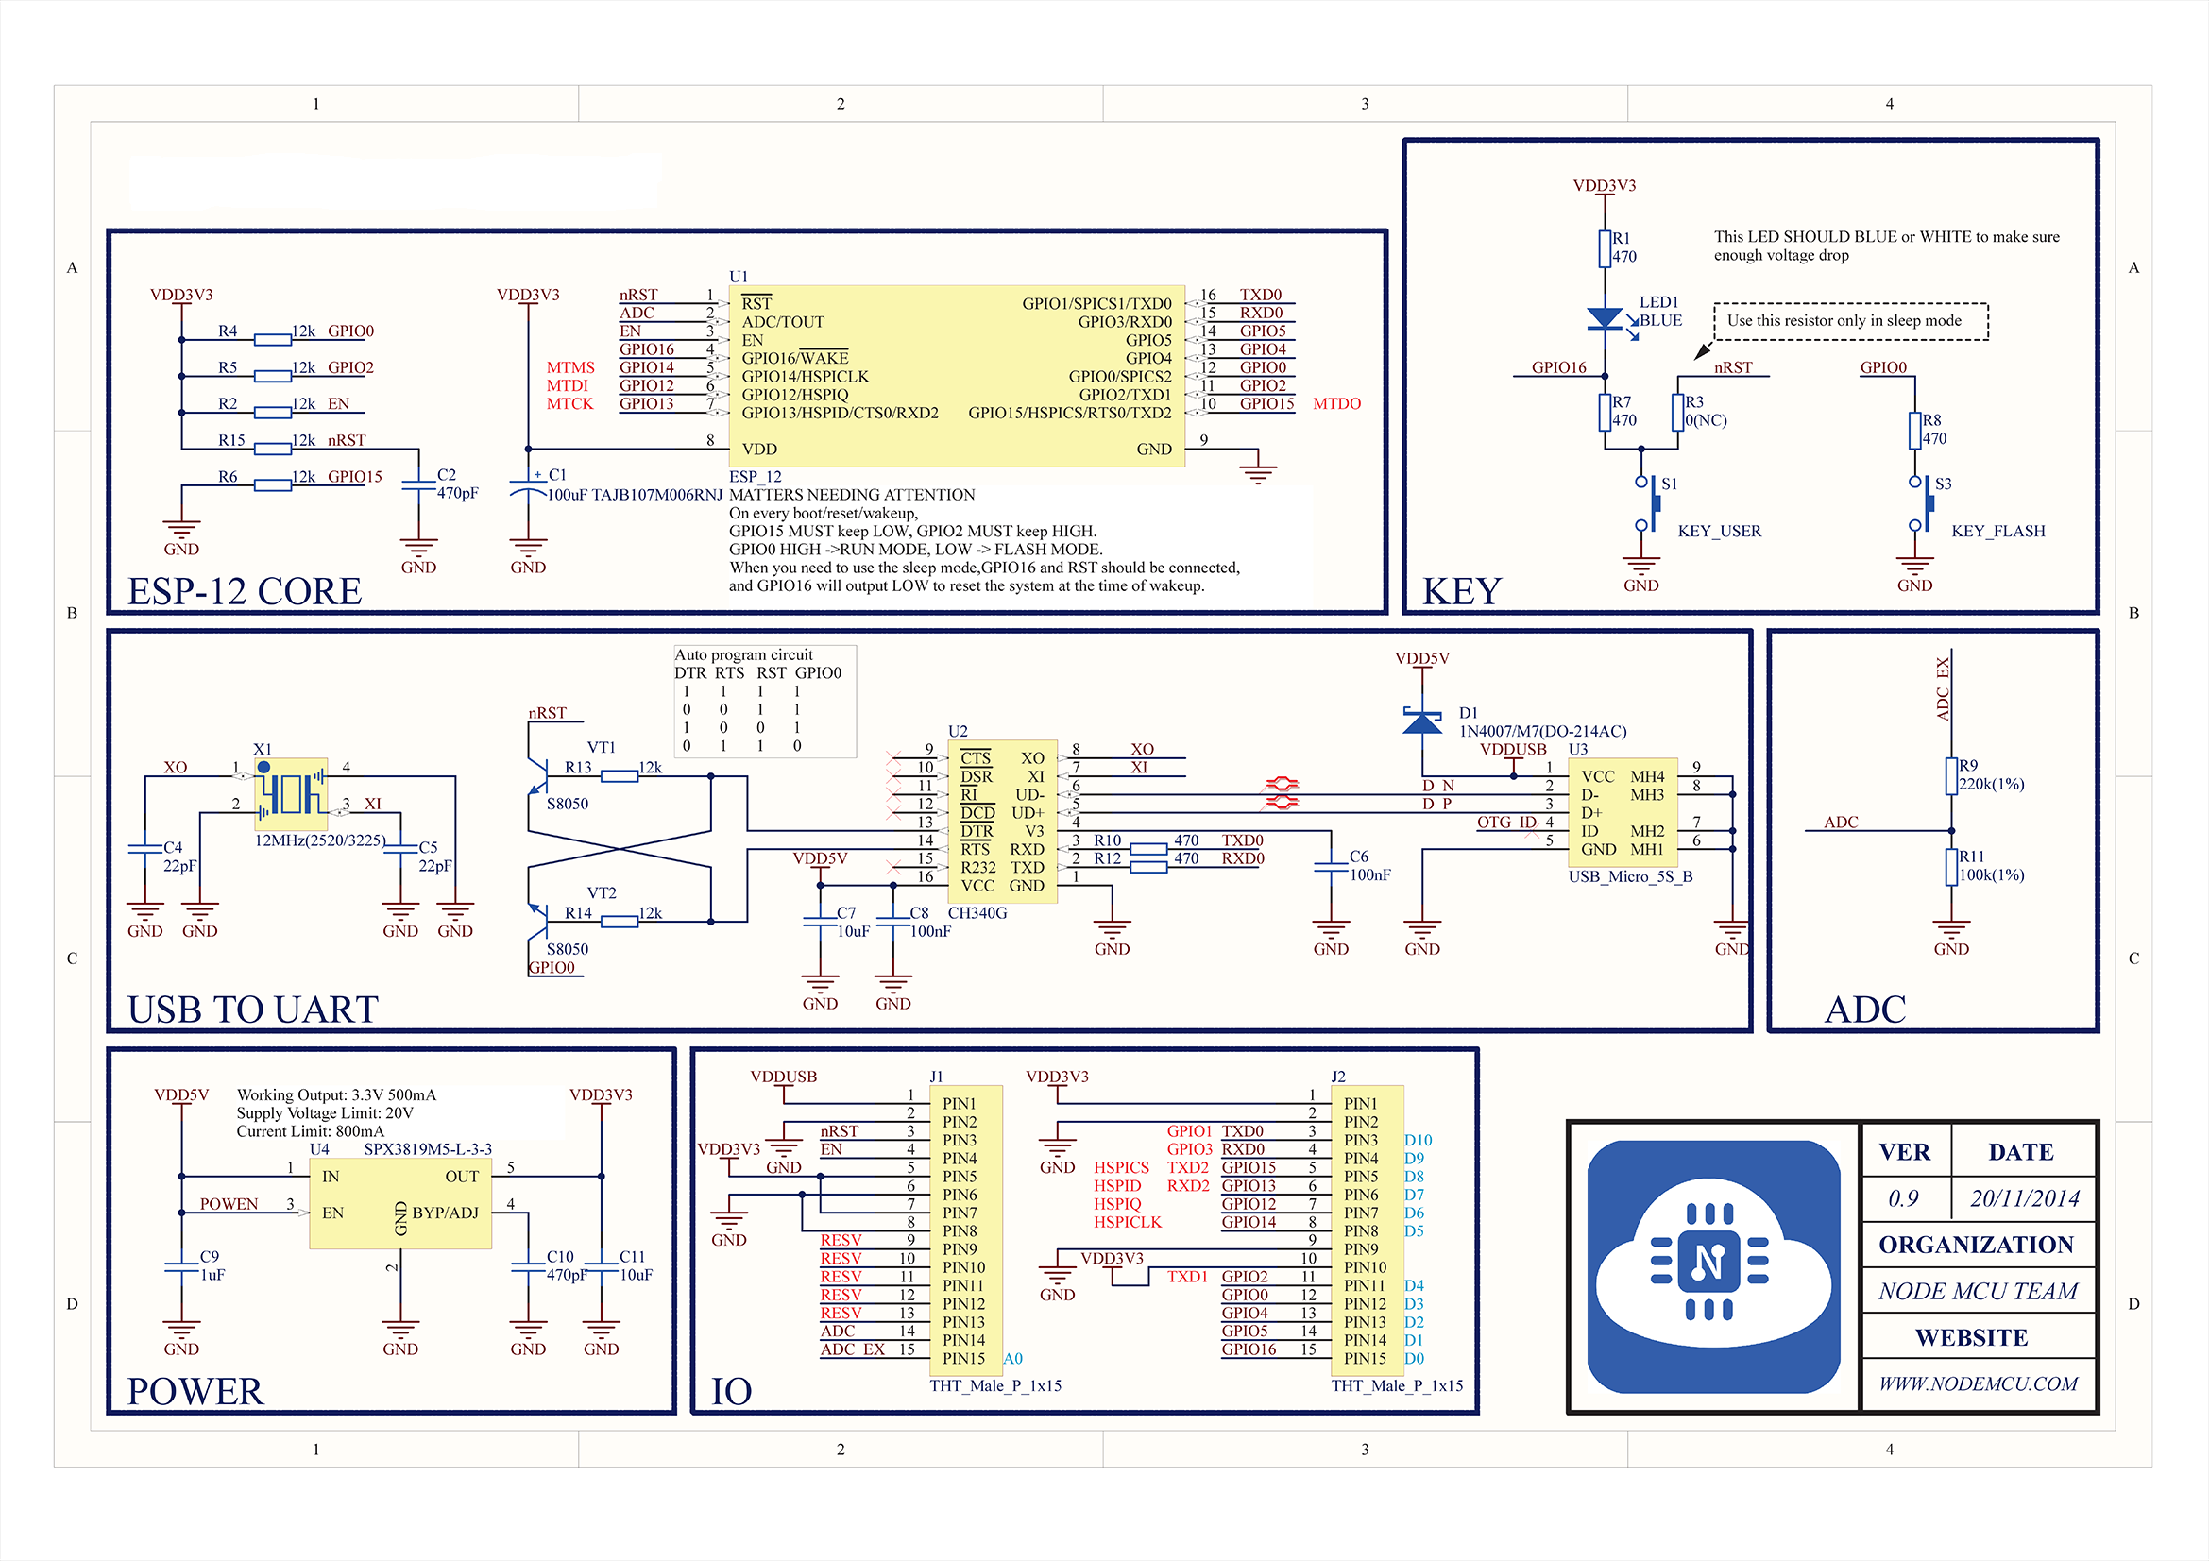
NODEMCU SCHEMATIC

Slide 4
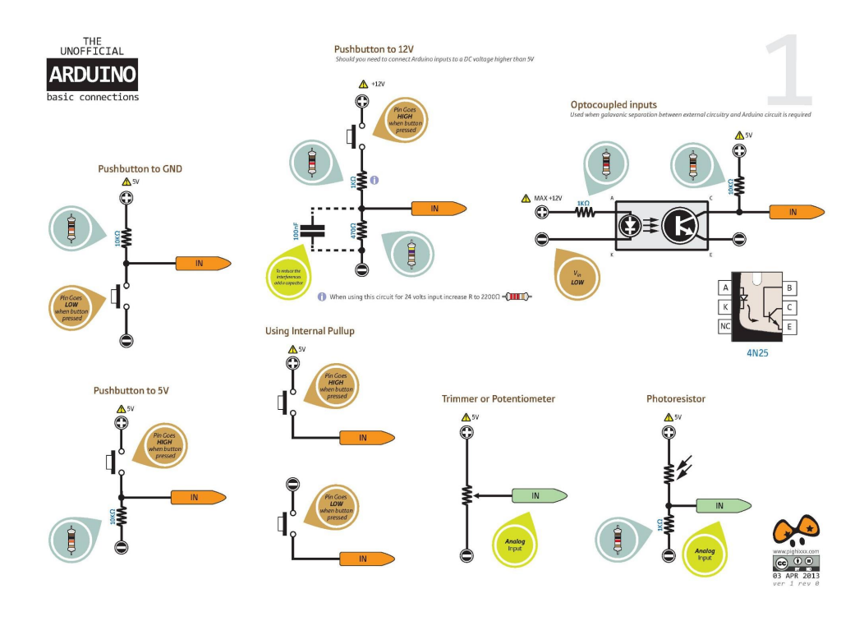
NGUYÊN LÝ NỐI BUTTON

Slide 5
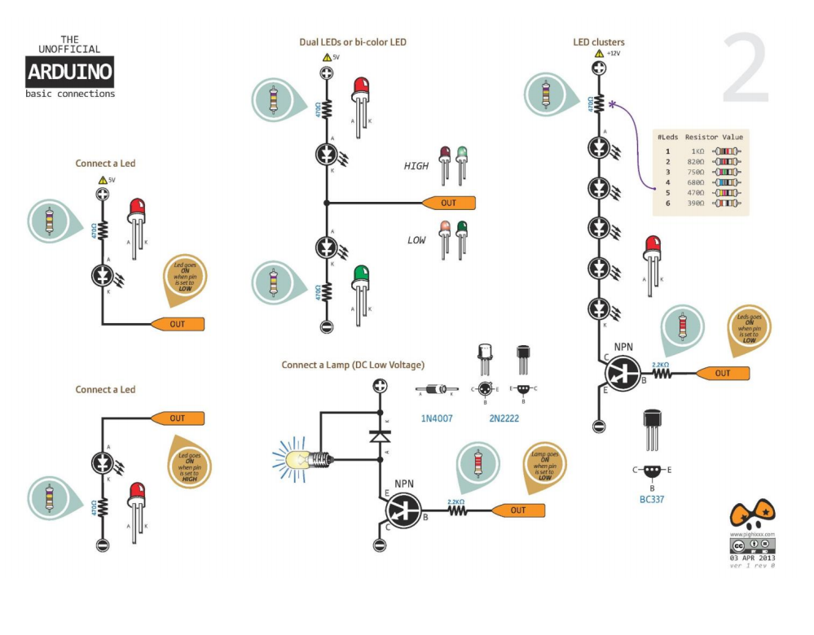
NGUYÊN LÝ NỐI LED

Slide 6
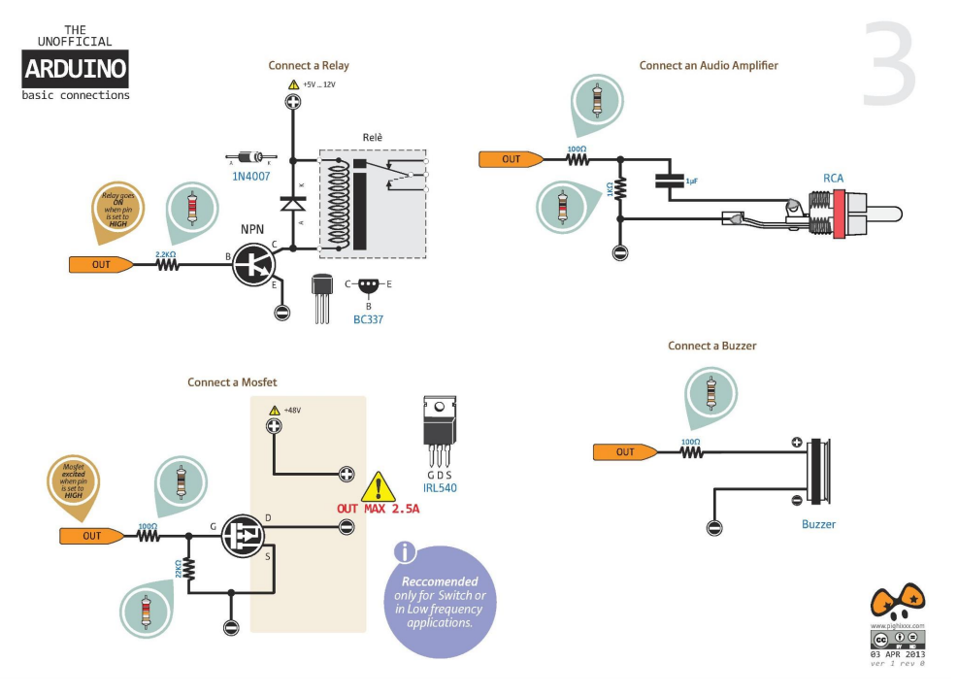
NGUYÊN LÝ NỐI RELAY

Slide 7
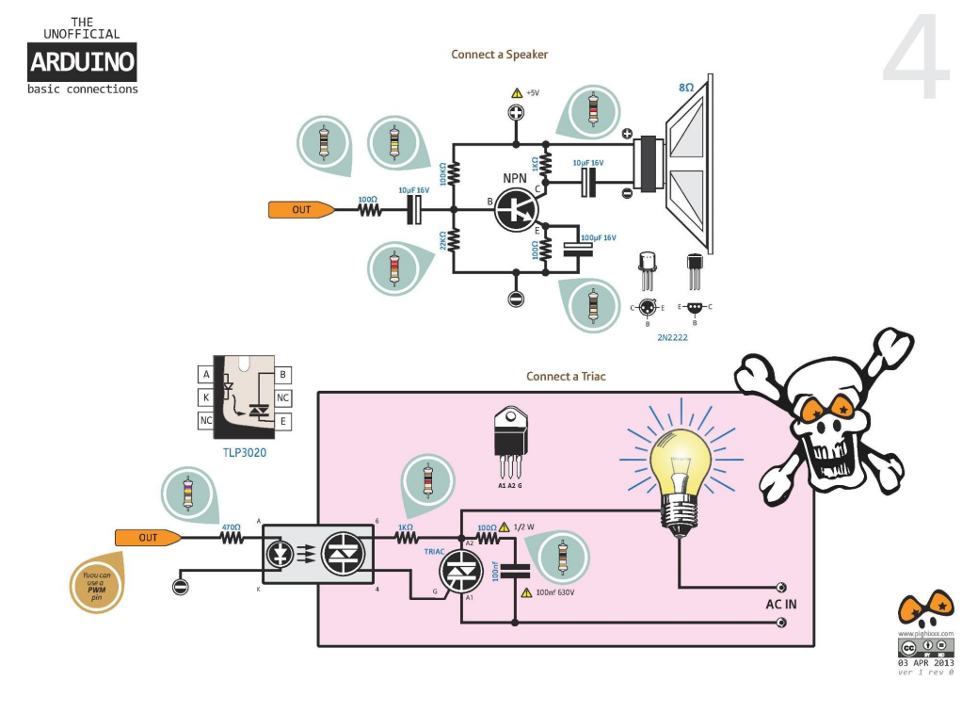
NGUYÊN LÝ ĐIỀU KHIỂN THIẾT BỊ 220V

Slide 8
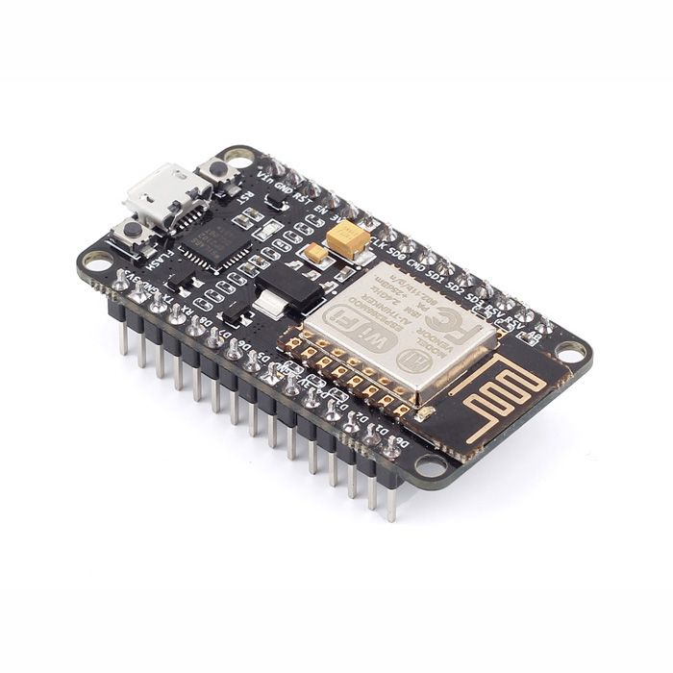
NODEMCU SPECIFICATION & FEATURE
Microcontroller 32-bit SoC
Operating Voltage: 3.3V
Input Voltage: 7-12V
Digital I/O Pins (DIO): 16
Analog Input Pins (ADC): 1
UART: 1
SPI: 1
I2C: 1
Flash Memory: 4 MB
SRAM: 64 KB
Clock Speed: 80 MHz
USB-TTL based on CP2102 is included onboard, Enabling Plug n Play
PCB Antenna
Small Sized module to fit smartly inside your IoT projects

Slide 9
GPIO (GENERAL PURPOSE INPUT, OUTPUT)
pinMode(PIN_NUMBER, MODE);
Chức năng: Để khai báo sử dụng một chân là Input hoặc Output.
PIN_NUMBER: số thứ tự chân GPIO
MODE: INPUT, OUTUT, INPUT_PULLUP.
digitalRead(PIN_NUMBER);
Chức năng: đọc giá trị digital tại chân PIN_NUMBER
PIN_NUMBER: số thứ tự chân GPIO
Giá trị trả về: 0 (tương ứng LOW) hoặc 1 (tương ứng HIGH)
digitalWrite(PIN_NUMBER, VALUE);
Chức năng: ghi mức điện áp VALUE ra chân PIN_NUMBER
PIN_NUMBER: số thứ tự chân GPIO
VALUE: LOW hoặc HIGH

